Slide 1
German Language II
FGLG 02 l Samstag 11:00
Zhujun Zhao l zhao_zhujun@nyp.edu.sg

Slide 2
Programm
Program
Wir
revise vocabs and expressions
read short dialogues and match them to pictures
listen to text describing an apartment and get key info
analyze and summarize usage of accusative
We
wiederholen Vokabeln, Thema ‘Wohnen’ & ‘Zimmer’
lesen kurze Dialoge und ordnen Bilder zu
hören einen Text über Wohnung
analysieren Akkusativ

Slide 3
Sprache im Unterricht
ß
Entschuldigung, …. ….
Wie heißt das /… auf Deutsch / Englisch?
Ich habe eine Frage.
Was bedeutet das?
Noch einmal bitte!
Wie schreibt man das?
Wiederholen Sie bitte!
Buchstabieren Sie das!
Wie bitte?
Das weiß ich nicht! / Keine Ahnung.
Das verstehen ich nicht!

Slide 4
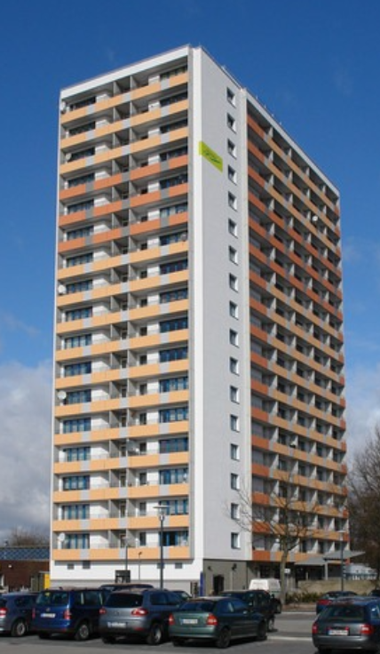

Fragen und antworten
ß
Entschuldigung,
Hochhaus,
das ist ein Hochhaus.
wie heißt das auf Deutsch?
Wie schreibt man das?
Buchstabieren Sie bitte!
H-O-C-H-H-A-U-S
das Hochhaus.
Ach so, danke!

Slide 5
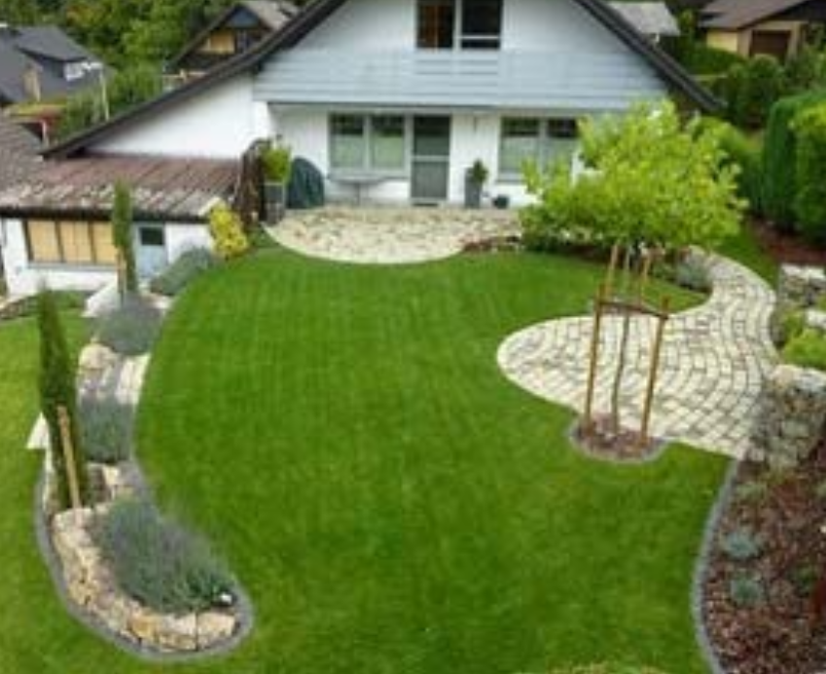
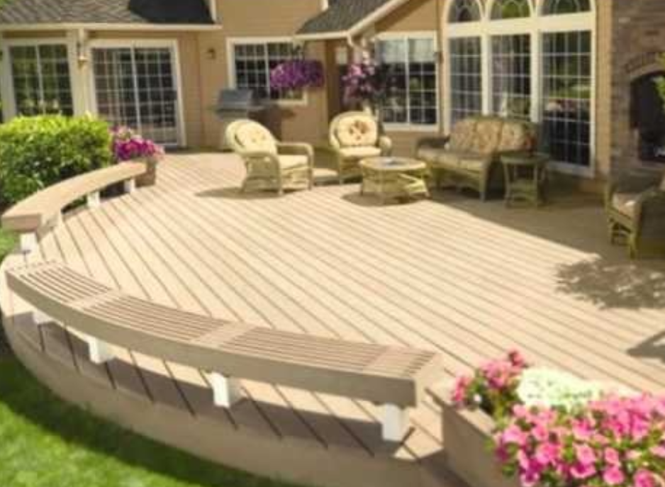
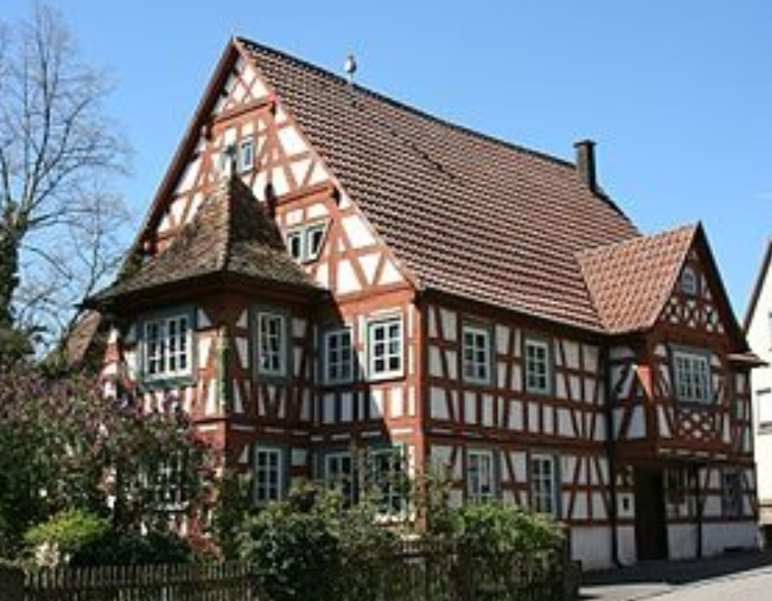
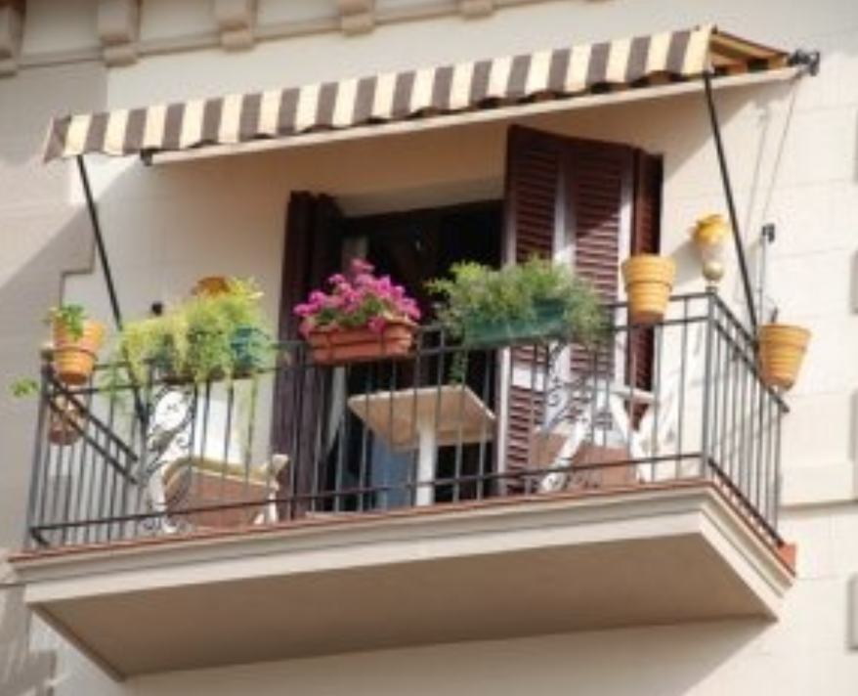
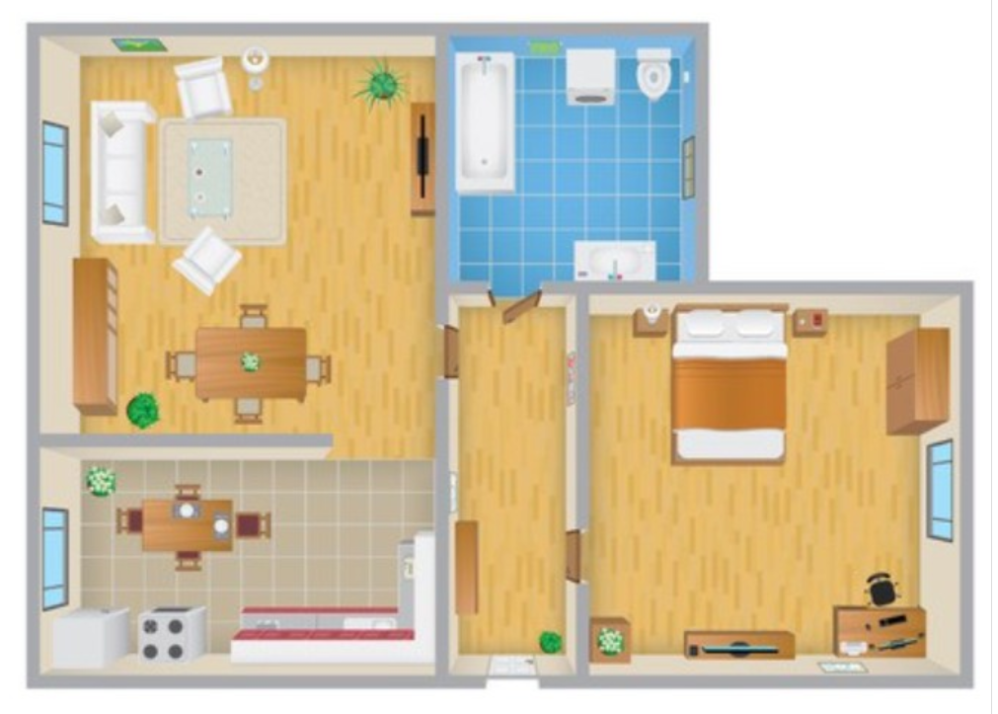
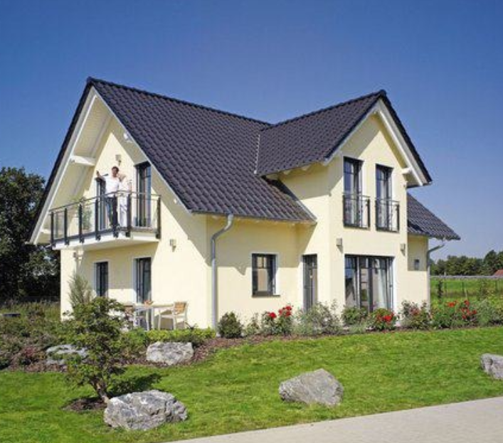
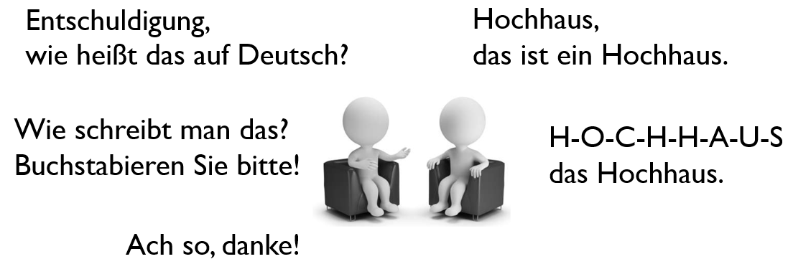
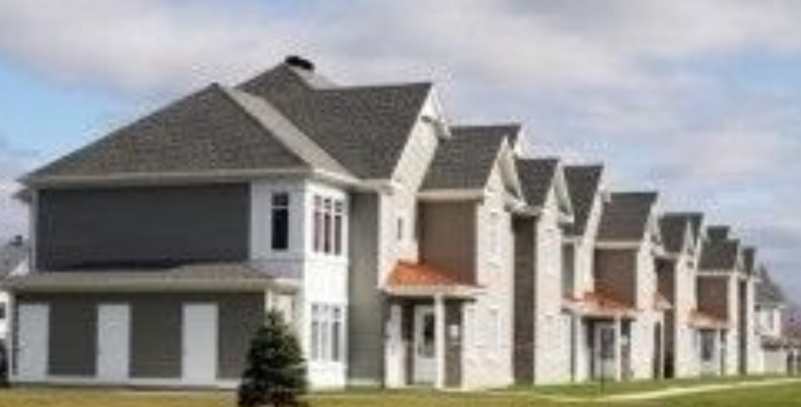
Fragen Sie und antworten Sie
ß

Slide 6
Vokabeln
ß
der Garten
der Balkon
die Wohnung
das Hochhaus
das Reihenhaus
das Einfamilienhaus
die Terrasse
das Fachwerkhaus

Slide 7
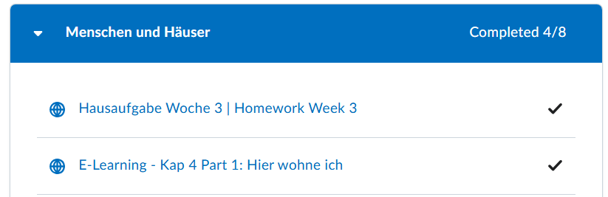
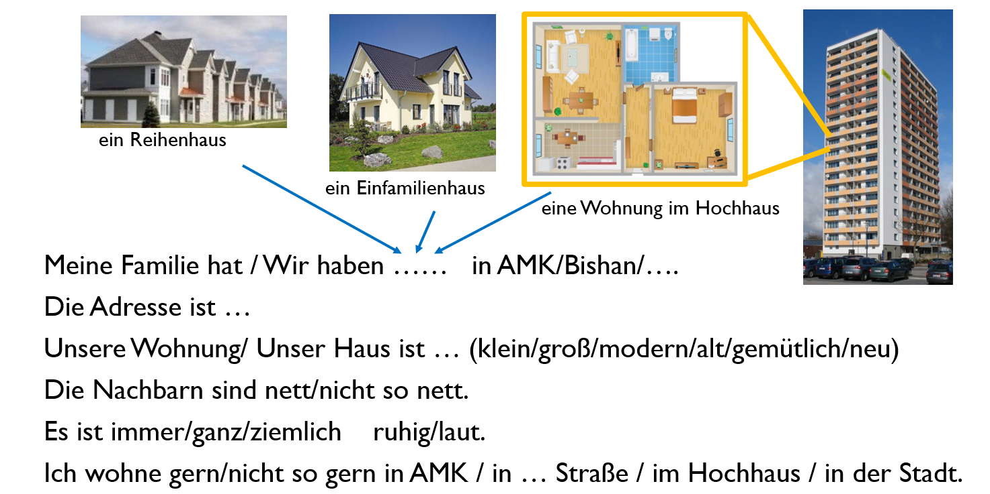
Hausaufgabe Woche 3: Schreiben Sie
Homework
ß
In the module page
Notes:
https://www.bbc.co.uk/bitesize/guides/zqs8qty/revision/2

Slide 8
Sprechen Sie
ß
Notes:
https://www.bbc.co.uk/bitesize/guides/zqs8qty/revision/2

Slide 9
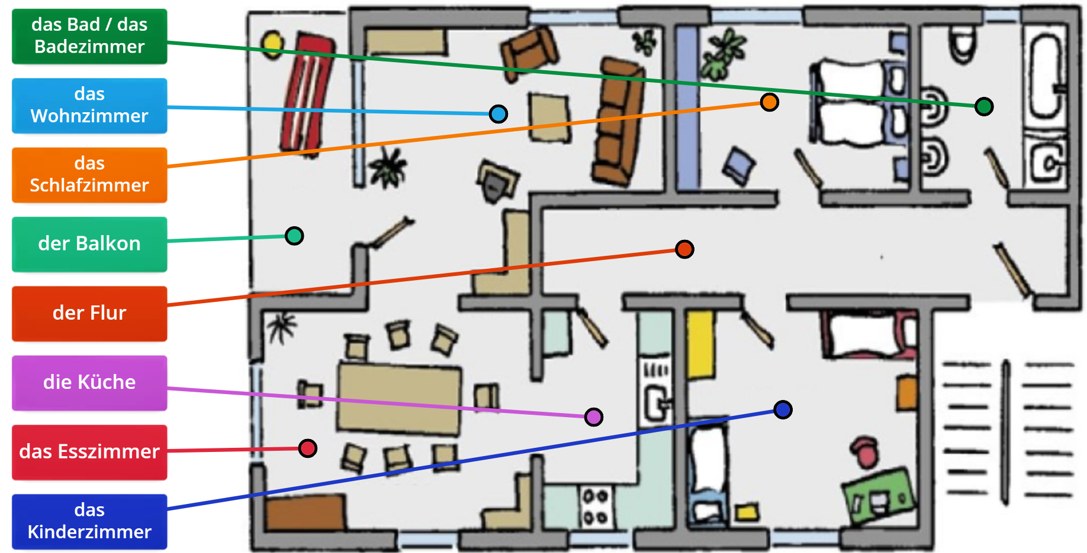

Recap: Das ist eine Wohnung. Wie heißen die Zimmer auf Deutsch?
ß
??
das
??
die
der
Notes:
https://www.bbc.co.uk/bitesize/guides/zqs8qty/revision/2

Slide 10
Recap: Das ist eine Wohnung. Wie heißen die Zimmer auf Deutsch?
ß
das …zimmer
das Bad
der Balkon
der Flur
(der Keller)
die Wohnung
die Küche
Notes:
https://www.bbc.co.uk/bitesize/guides/zqs8qty/revision/2

Slide 11
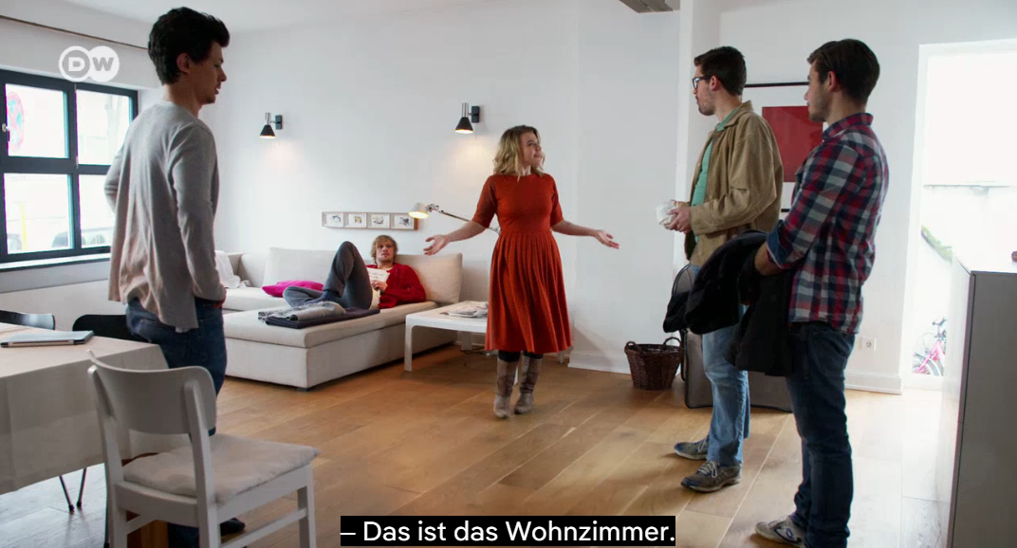
Eine Wohnung zeigen
to show
ß
Sehen Sie das Video an.
Wie viele Zimmer?
Küche? Bad?
Wie ist die Wohnung?
Watch the video.
Find information regarding:
Wie viele Zimmer?
Küche? Bad?
Wie ist die Wohnung?
Notes:
https://learngerman.dw.com/en/meine-wohnung/l-37425763

Slide 12
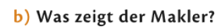
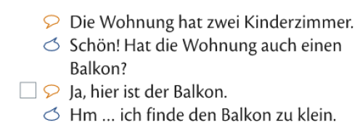
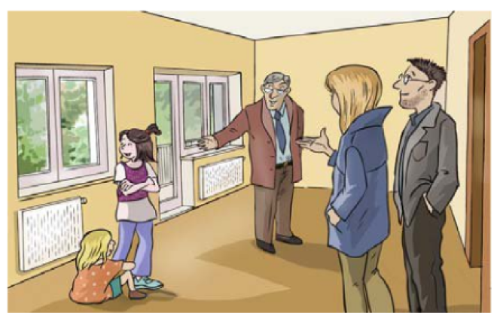
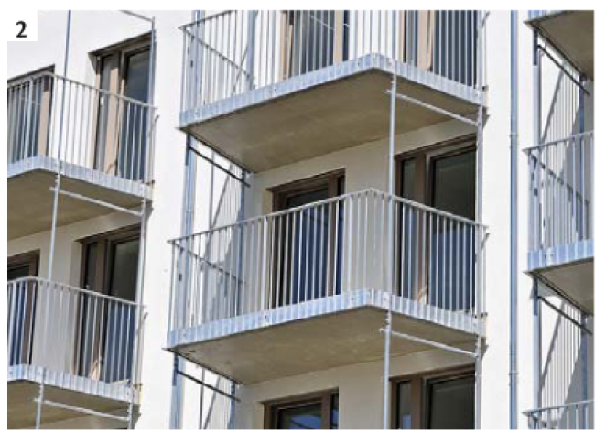
Eine Wohnung zeigen
ß
property agent
Das ist ein Markler.
Er zeigt die Wohnung.
Das ist eine Familie.
Die Familie sucht eine Wohnung.
to look for

Slide 13
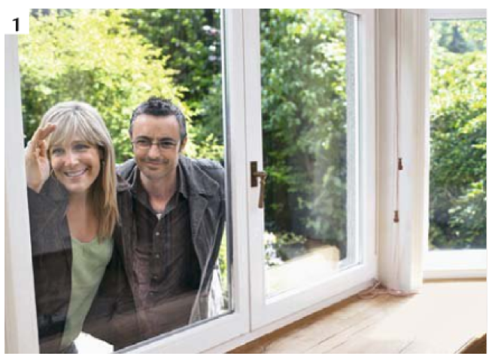
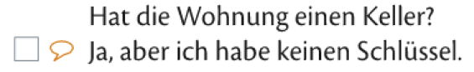
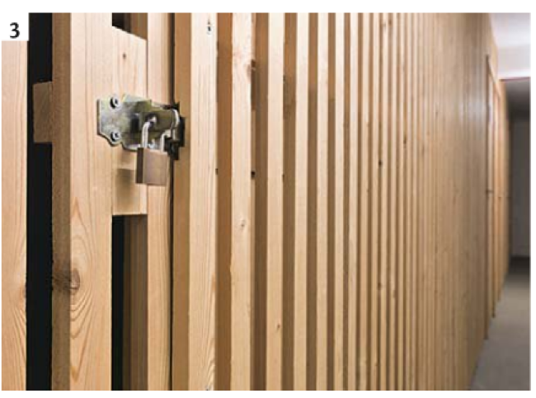
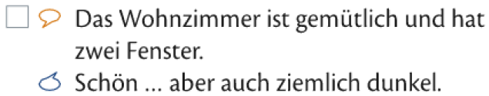
Eine Wohnung zeigen
ß
der Schlüssel, - : key
das Fenster,- : window
dunkel: dark
Kursbuch Seite 74, Übung 1 b
textbook p. 74, exercise 1b)

Slide 14
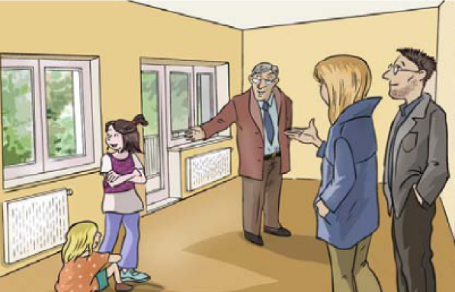
Hat die Wohnung ...?
ß
zwei Kinderzimmer
einen Balkon
Die Wohnung hat
ein Wohnzimmer
einen Keller
Hat die Wohnung ? Und Badezimmer?
eine Küche
Keine Ahnung. Das wissen wir nicht.

Slide 15
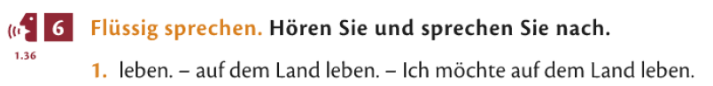

Sprechen Sie nach
ß
Listen and repeat.

Slide 16

Unsere Wohnung hat ...
ß
Das ist Uli.
Er beschreibt seine Wohnung.
beschreiben: to describe
Sehen Sie die Zeichnungen an.
Hören Sie.
Welche Zeichnung passt?
Look at the floor plans on the next slide
and listen to Uli.
Which floor plan matches his description?
die Zeichnung, -en : drawing

Slide 17

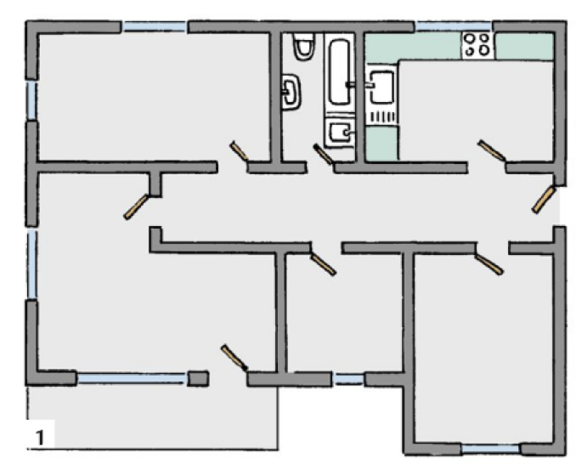
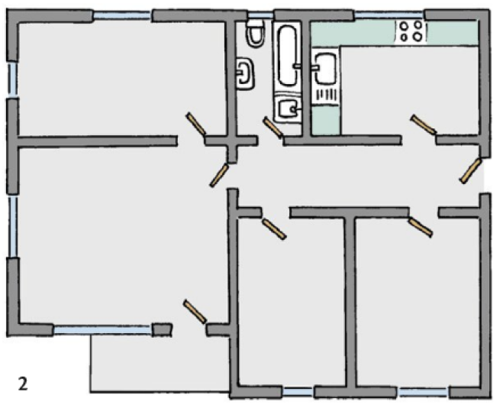
Unsere Wohnung hat ...
ß
Uli beschreibt seine Wohnung.

Slide 18
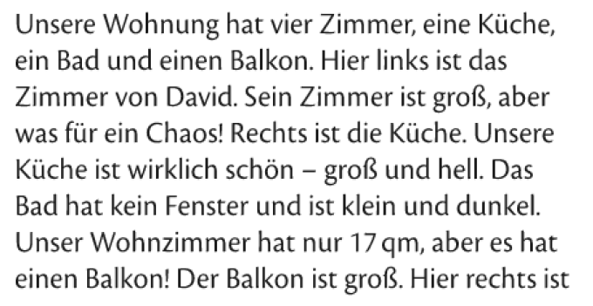
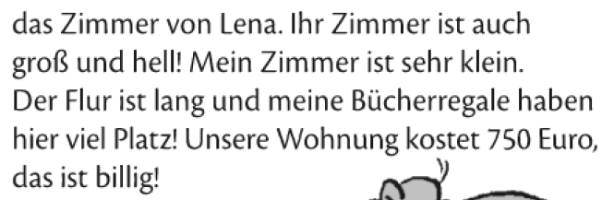

ß
Unsere Wohnung hat ...
Kursbuch Seite 75
textbook p. 75

Slide 19
ß
Unsere Wohnung hat ...
Read out loudly. One person one sentence.
Pay attention to long and short vowels.
üche
ohnung
K
W

Slide 20
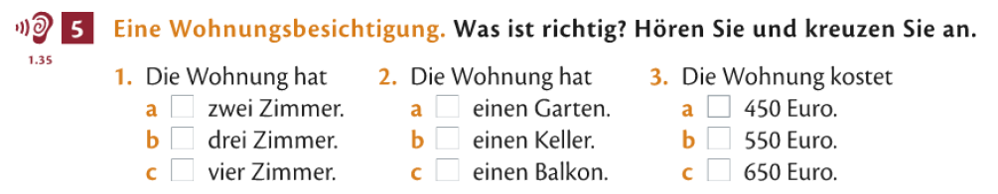
die Traumwohnung
der Traum - dream
ß
Kursbuch Seite 83, Übung 5
textbook p. 83, exercise 5

Slide 21
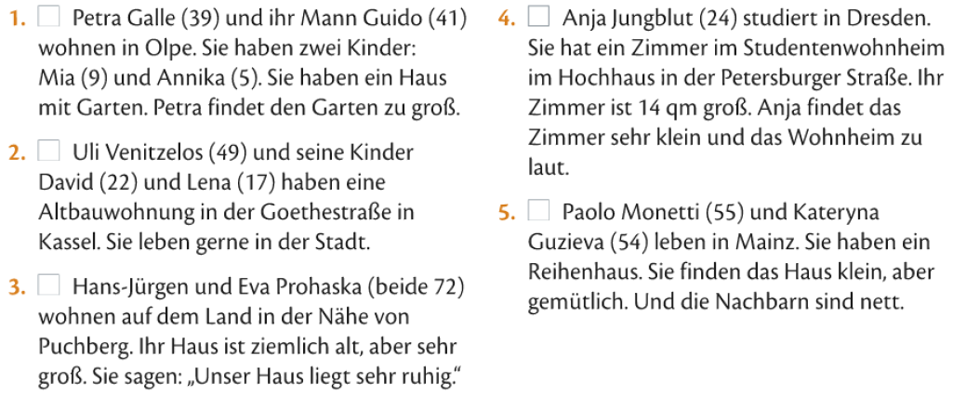
ß
Adjektive
Lesen Sie die Texte auf Seite 72, 74 und 75, und schreiben Sie alle Adjektive auf.
Read the texts on page 72, 74 and 75 again, and write all adjectives on the whiteboard.

Slide 22
Adjektive
ß
groß - klein
hell – dunkel
laut – ruhig (leise)
alt – modern / neu
lang (– kurz)
billig (– teuer)
gemütlich
nett
schön

Slide 23
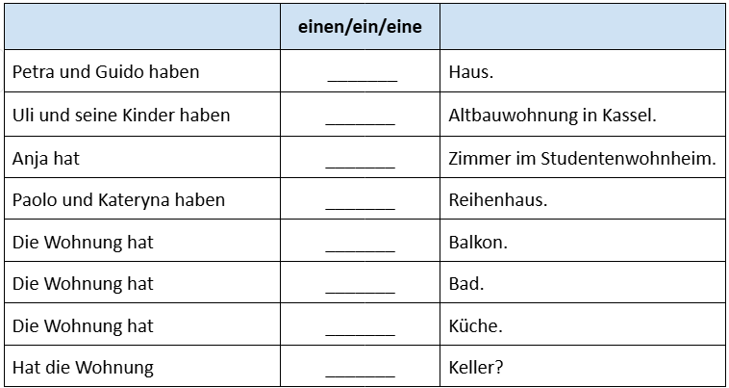
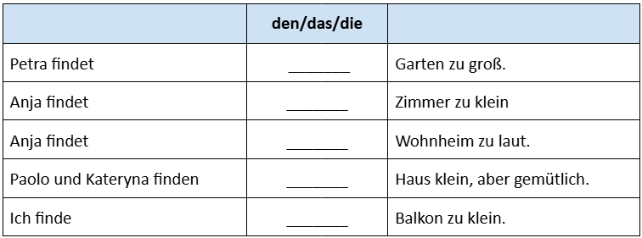
Die Wohnung hat ein Bad, eine Küche und einen Balkon.
ß
Lesen Sie die Texte auf Seite 72, 74 und 75. Ergänzen Sie die Sätze. Read the texts on page 72, 74 and 75. Complete the sentences based on the texts.

Slide 24
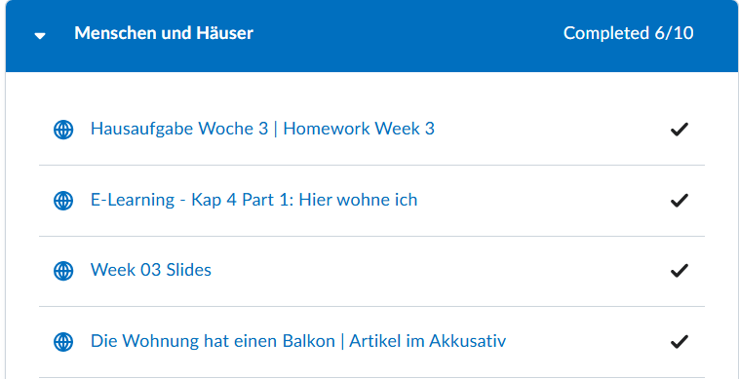
Die Wohnung hat ein Bad, eine Küche und einen Balkon.
ß
In the module page

Slide 25



Grammatik: Akkusativ
ß
Akkusativ – accusative case
For understanding (grammatical) cases in general:
https://germanwithlaura.com/noun-cases/
https://tandem.net/blog/german-cases-explained
For understanding the accusative case:
https://chatterbug.com/grammar/german/
accusative-case-akkusativ
https://germanwithlaura.com/noun-cases/
https://tandem.net/blog/german-cases-explained
https://chatterbug.com/grammar/german/
accusative-case-akkusativ

Slide 26

Grammatik: Artikel im Akkusativ
ß
There were three grammatical genders of nouns in English as well.
Grammatical cases in German are a bit more complicated compared to English, mainly due to grammatical genders of nouns (with that the different article words).
https://toppandigital.com/translation-blog/grammatical-genders-in-different-languages/

Slide 27
Artikel im Nominativ vs. Akkusative
ß
Nomen
nouns
m.
der Garten ein Garten
Das ist ein Garten.
Das Haus hat einen Garten.
Das ist ein Bad.
Das Haus hat ein Bad.
Das ist eine Küche.
Das Haus hat eine Küche.
Nominativ
the a
Akkusativ
n.
das Bad ein Bad
Nominativ
the a
Akkusativ
f.
die Küche eine Küche
Nominativ
the a
Akkusativ

Slide 28
Artikel im Nominativ vs. Akkusative
ß
Nomen
nouns
Der Garten ist schön.
Ich finde den Garten schön.
Das Bad ist dunkel.
Ich finde das Bad dunkel.
Die Küche ist hell.
Ich finde die Küche hell.
m.
der Garten ein Garten
Nominativ
the a
Akkusativ
n.
das Bad ein Bad
Nominativ
the a
Akkusativ
f.
die Küche eine Küche
Nominativ
the a
Akkusativ

Slide 29
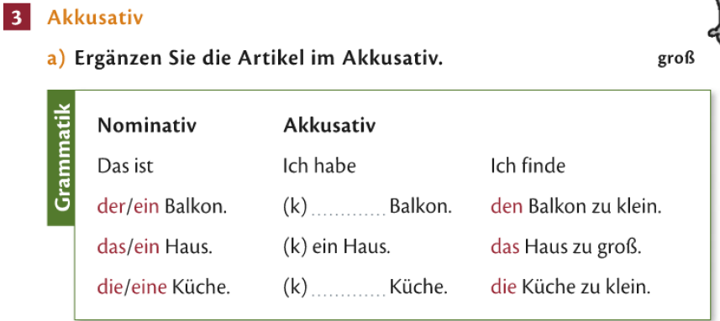
Artikel im Nominativ vs. Akkusative
ß

Slide 30
Artikel im Nominativ vs. Akkusative
ß
einen
eine

Slide 31
Artikel im Nominativ vs. Akkusative
ß
einen
eine

Slide 32


Artikel im Nominativ vs. Akkusative
How would we say: I do not have a balcony?
ß
I do not have a house?
I do not have a kitchen?

Slide 33
Artikel im Nominativ vs. Akkusative
ß
keinen
kein
keine

Slide 34
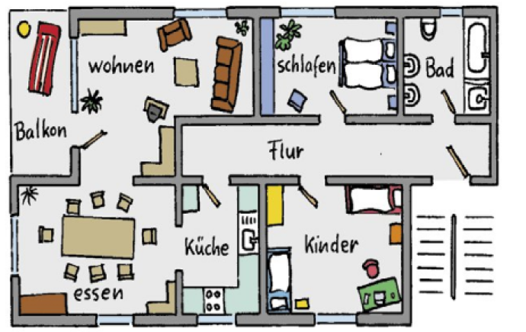
Ulis Wohnung
Ulis Wohnung hat …
ß
Wohnzimmer
Schlafzimmer
einen Balkon
einen Flur
ein Wohnzimmer
Balkon
Flur
ein Schlafzimmer
ein Kinderzimmer
Esszimmer
Küche
ein Esszimmer
ein Bad/Badezimmer
Kinderzimmer
eine Küche

Slide 35
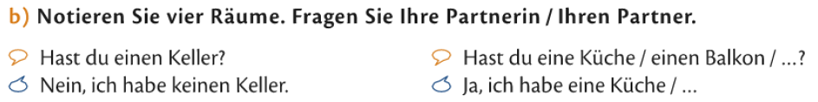
Wir üben Artikel im Akkusativ
ß
Notieren Sie 3 Räume (Nomen ohne Artikel) auf dem Whiteboard.
Schreiben Sie die Fragen und Antworten daneben.
Write 3 places (nouns without article) in a house/apartment on the white board.
Write questions and answers next to them, following the examples below.

Slide 36
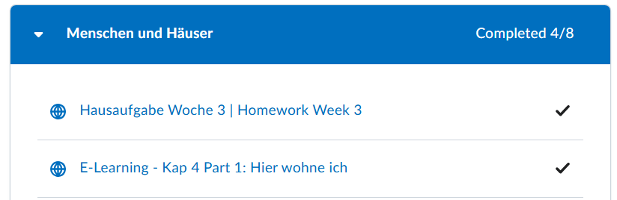
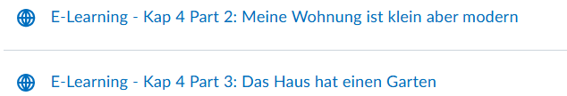
Hausaufgaben
ß
In the module page
Kursbuch Seite 83 – 84, Übung 5, 6, 7

Slide 37
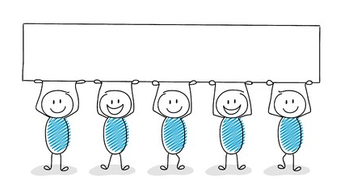
Danke und auf Wiedersehen!

